Slide 1
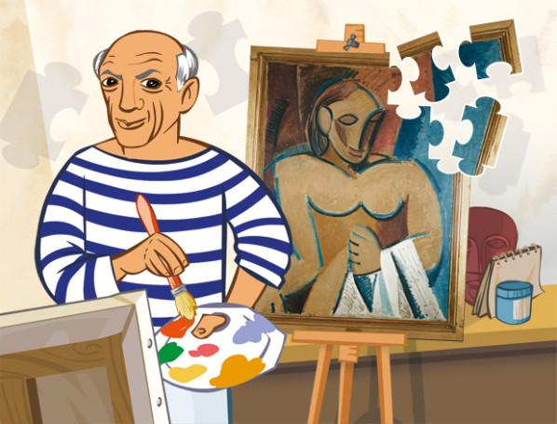
Pablo Picasso

Slide 2
¿Quién es?
Es un pintor español. Su nombre real es Pablo Ruiz Blasco. Es de Málaga, en el sur de España.
Cuando es pequeño, a Pablo le gusta mucho dibujar. ¡Pinta su primer cuadro cuando sólo tiene 8 años !

Slide 3
¿Te gusta mucho dibujar y pintar también?

Slide 4
¿Qué estudia?
Cuando tiene 16 años, él estudia en la Escuela de Bellas Artes de Barcelona, que es una escuela muy famosa y difícil.
Pero no le gusta porque quiere ser un artista moderno. Quiere inventar una nueva forma de pintar.

Slide 5
¿Qué quieres estudiar después de la escuela?

Slide 6
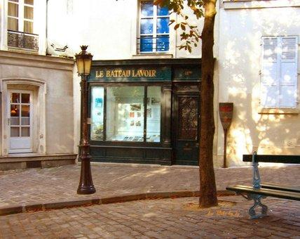
¿Adónde viaja?
El viaja a Paris y vive la vida bohemia de Paris sin dinero y sin reglas.
Vive en Montmartre con muchos artistas.

Slide 7
¿Dónde quieres vivir?

Slide 8
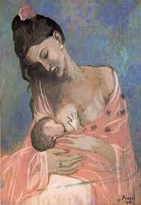
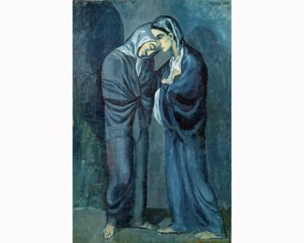
¿Qué pinta?
Al él, le gusta pintar diferentes cuadros de un color similar. Pinta cuadros azules cuando está triste y pinta cuadros rosas cuando está contento.

Slide 9
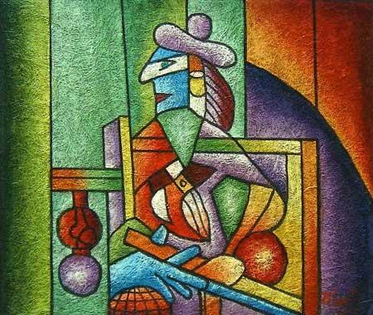
¿Qué inventa?
Inventa una nueva forma de pintar que se llama el cubismo.
Utiliza formas geométricas:
círculos,cuadrados...

Slide 10
¿Qué es el Guernica?
Es una pintura muy grande que se llama un mural.
A Picasso, no le gusta la guerra civil que hay en España. Una ciudad que se llama Guernica es bombardeada y Picasso pinta el horror de la guerra.

Slide 11
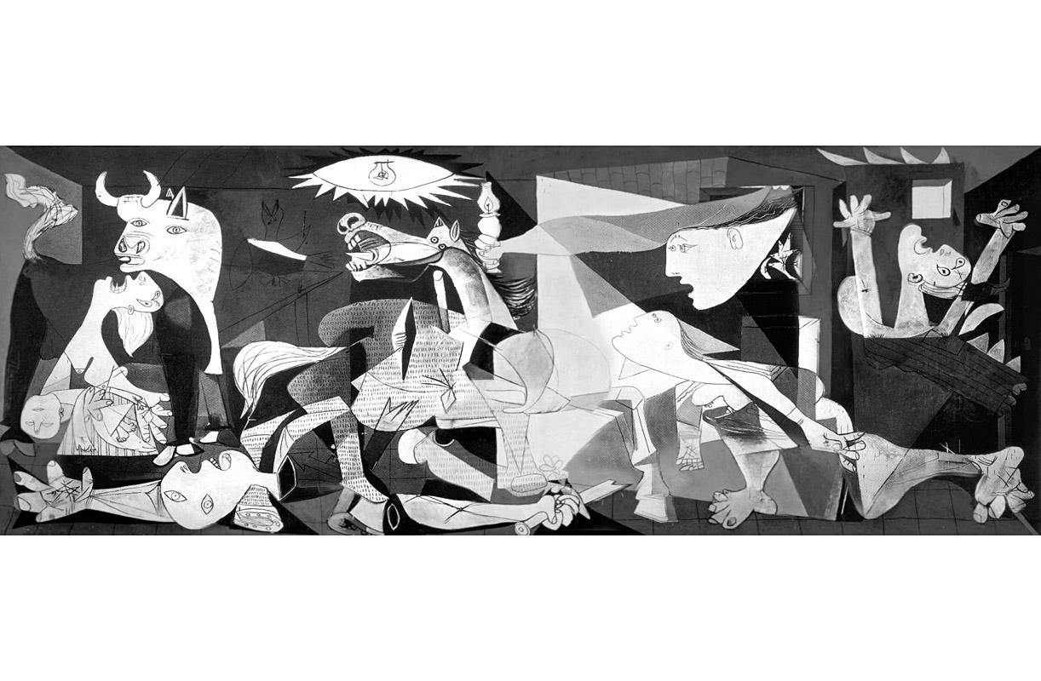
El GUERNICA, SÍMBOLO DE UNA HISTORIA
http://vimeo.com/89688538

